Slide 1
并行程序设计
柯有华
2019.4.16

Slide 2
MPI是什么
消息传递并行程序设计
指用户必须通过显式地发送和接收消息来实现处理机间的数据交换。
在这种并行编程中，每个并行进程均有自己独立的地址空间，相互之间访问不能直接进行，必须通过显式的消息传递来实现。
这种编程方式是大规模并行处理机（MPP）和机群（Cluster）采用的主要编程方式。
并行计算粒度大，特别适合于大规模可扩展并行算法
由于消息传递程序设计要求用户很好地分解问题,组织不同进程间的数据交换,并行计算粒度大,特别适合于大规模可扩展并行算法.
消息传递是当前并行计算领域的一个非常重要的并行程序设计方式

Slide 3
mpi4py安装
1、下载 Microsoft MPI v10.0的exe文件，然后进行安装。找到其bin文件夹，一般在C:\Program Files\Microsoft MPI\Bin\，将此地址添加进环境变量。在cmd下命令：mpiexec，若未报错则安装成功。
2、python安装mpi4py包：pip install mpi4py。一定要先1后2，不然可能会出错。

Slide 4
mpi4py安装测试
from mpi4py import MPI #test文件
comm = MPI.COMM_WORLD
rank = comm.rank
size=comm.size
print("process %d of %d:%s" %(rank,size,'Hello world!’))
MPI 提供了下列函数来回答这些问题:
用MPI.COMM_WORLD表示我们的程序的交流组
用comm.size获得进程个数p
用comm.rank 获得进程的一个叫rank的值，该rank值为0到p-1间的整数,相当于进程的ID

Slide 5
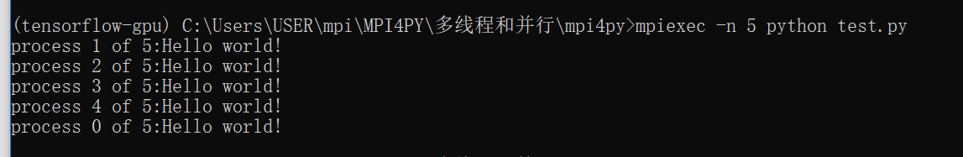
运行mpi程序
其中mpiexec –n 后面接的是我们要运行的进程数，即我们的comm.size

Slide 6
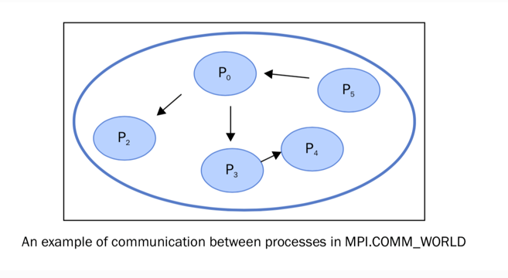
设计MPI程序
在写MPI程序时，我们常需要知道以下两个问题的答案：
我是谁：我是哪一个进程
我在干嘛：给每个进程分配相应的任务

Slide 7
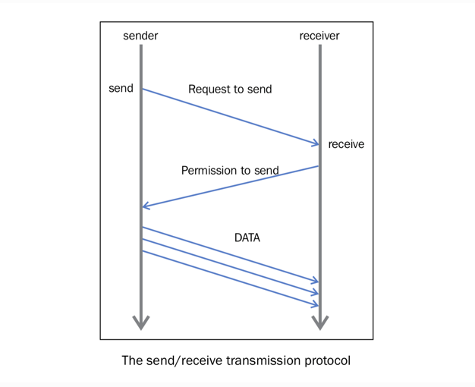
点到点通信
MPI提供的最实用的一个特性是点对点通讯。
两个不同的进程之间可以通过点对点通讯交换数据：一个进程是接收者，一
个进程是发送者。

Slide 8
阻塞通信
阻塞通信是指消息发送方的 send 调用需要接收方的 recv 调用的配合才可完成。即在发送的消息信封和数据被安全地“保存”起来之前，send 函数的调用不会返回。标准模式的阻塞 send 调用要求有接收进程的 recv 调用配合则发送的顺序与接收顺序严格匹配
下面是 mpi4py 中用于标准阻塞点到点通信的方法接口：
1、send(self, obj, int dest, int tag) #obj要可被pickle化
recv(self, buf=None, int source=ANY_SOURCE, int tag)
2、Send(self, buf, int dest, int tag) #buf为类数组的大数据
Recv(self, buf, int source=ANY_SOURCE, int tag)

Slide 9
阻塞通信
from mpi4py import MPI
comm = MPI.COMM_WORLD
rank = comm.rank
if rank == 0:
data = {'a': 7, 'b': 3.14}
print('process %d sends %s' % (rank, data))
comm.send(data, dest=1, tag=11)
elif rank == 1:
data = comm.recv(source=0, tag=11)
print('process %d receives %s' % (rank, data))
运行结果为：
process 0 sends {'a': 7, 'b': 3.14}
process 1 receives {'a': 7, 'b': 3.14}

Slide 10
阻塞通信
import numpy as np
from mpi4py import MPI
comm = MPI.COMM_WORLD
rank = comm.rank
count = 10
send_buf = np.arange(count, dtype='i')
recv_buf = np.zeros(count, dtype='i’)
if rank == 0:
comm.Send([send_buf, count, MPI.INT], dest=1, tag=11)
comm.Recv([recv_buf, count, MPI.INT], source=1, tag=22)
elif rank == 1:
comm.Recv([recv_buf, count, MPI.INT], source=0, tag=11)
comm.Send([send_buf, count, MPI.INT], dest=0, tag=22)
print('process %d receives %s' % (rank, recv_buf))
运行结果：
process 0 receives [0 1 2 3 4 5 6 7 8 9]
process 1 receives [0 1 2 3 4 5 6 7 8 9]

Slide 11
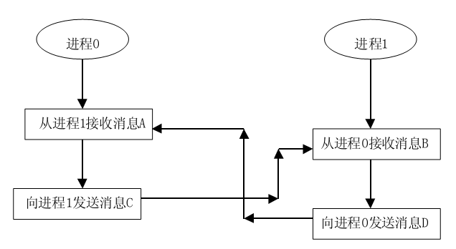
deadlock
发送和接收是成对出现的，忽略这个原则 很可能会产生死锁

Slide 12
非阻塞通信
用户发送缓冲区的重用:
非阻塞的发送：仅当调用了有关结束该发送的语句后才能重用发送缓冲区，否则将导致错误；对于接收方，与此相同，仅当确认该接收请求已完成后才能使用。所以对于非阻塞操作，要先调用等待MPI_Wait()或测试MPI_Test()函数来结束或判断该请求，然后再向缓冲区中写入新内容或读取新内容。
想象在一辆载满乘客的大巴上：
1、 司机过程中定时询问每个乘客是否到达目的地，若有人说到了，那么司机停车，乘客下车。 ( 类似阻塞式 ) 2. 每个人告诉售票员自己的目的地，然后睡觉，司机只和售票员交互，到了某个点由售票员通知乘客下车。 ( 类似非阻塞 ) 很显然，每个人要到达某个目的地可以认为是一个线程，司机可以认为是 CPU 。在阻塞式里面，每个线程需要不断的轮询，上下文切换，以达到找到目的地的结果。而在非阻塞方式里，每个乘客 ( 线程 ) 都在睡觉 ( 休眠 ) ，只在真正外部环境准备好了才唤醒，这样的唤醒肯定不会阻塞。

Slide 13
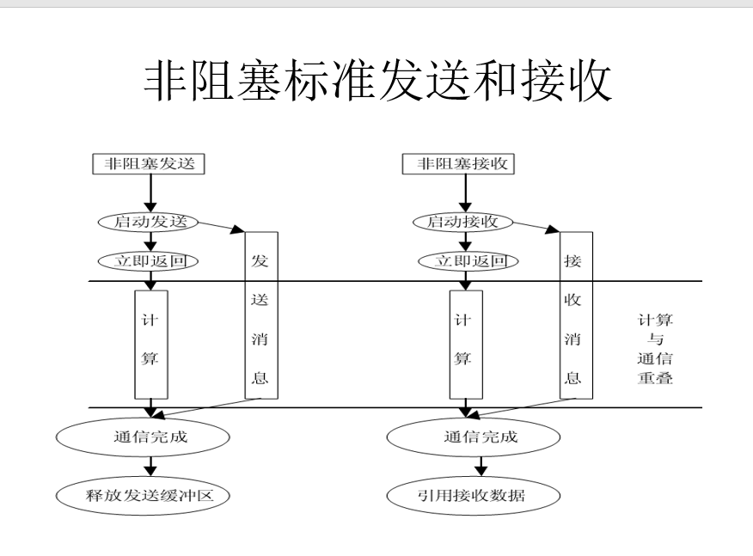
非阻塞通信

Slide 14
非阻塞通信
非重复非阻塞的标准通信模式是与阻塞的标准通信模式相对应的，其通信方法（MPI.Comm 类的方法）接口有一个前缀修饰 I/i，如下：
1、isend(self, obj, int dest, int tag=0)
irecv(self, int source=ANY_SOURCE, int tag=ANY_TAG)
2、Isend(self, buf, int dest, int tag=0)
Irecv(self, buf, int source=ANY_SOURCE, int tag=ANY_TAG)

Slide 15
非阻塞通信
from mpi4py import MPI
comm = MPI.COMM_WORLD
rank = comm.Get_rank()
send_obj = {'a': [1, 2.4, 'abc', -2.3+3.4J],
'b': {2, 3, 4}}
if rank == 0:
send_req = comm.isend(send_obj, dest=1, tag=11)
send_req.wait()
print('process %d sends %s' % (rank, send_obj))
elif rank == 1:
recv_req = comm.irecv(source=0, tag=11)
recv_obj = recv_req.wait()
print('process %d receives %s' % (rank, recv_obj))
运行结果：
process 0 sends {'a': [1, 2.4, 'abc', (-2.3+3.4j)], 'b': set([2, 3, 4])}
process 1 receives {'a': [1, 2.4, 'abc', (-2.3+3.4j)], 'b': set([2, 3, 4])}

Slide 16
非阻塞通信
import numpy as np
from mpi4py import MPI
comm = MPI.COMM_WORLD
rank = comm.Get_rank()
count = 10
send_buf = np.arange(count, dtype='i')
recv_buf = np.zeros(count, dtype='i')
if rank == 0:
send_req = comm.Isend(send_buf, dest=1, tag=11)
send_req.Wait()
print('process %d sends %s' % (rank, send_buf))
elif rank == 1:
recv_req = comm.Irecv(recv_buf, source=0, tag=11)
recv_req.Wait()
print('process %d receives %s' % (rank, recv_buf))
运行结果：
process 0 sends [0 1 2 3 4 5 6 7 8 9]
process 1 receives [0 1 2 3 4 5 6 7 8 9]

Slide 17
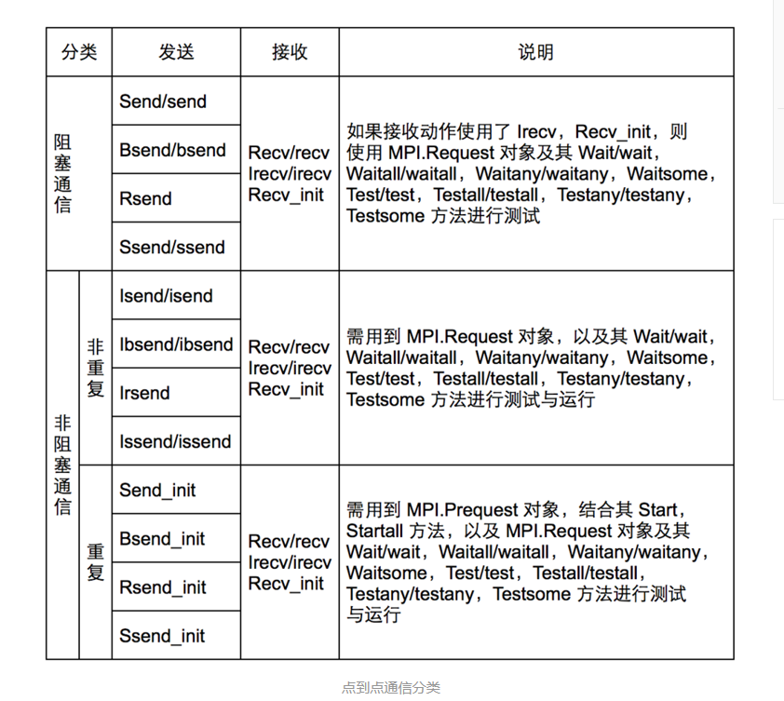
小结

Slide 18
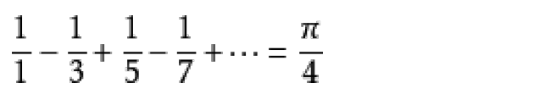
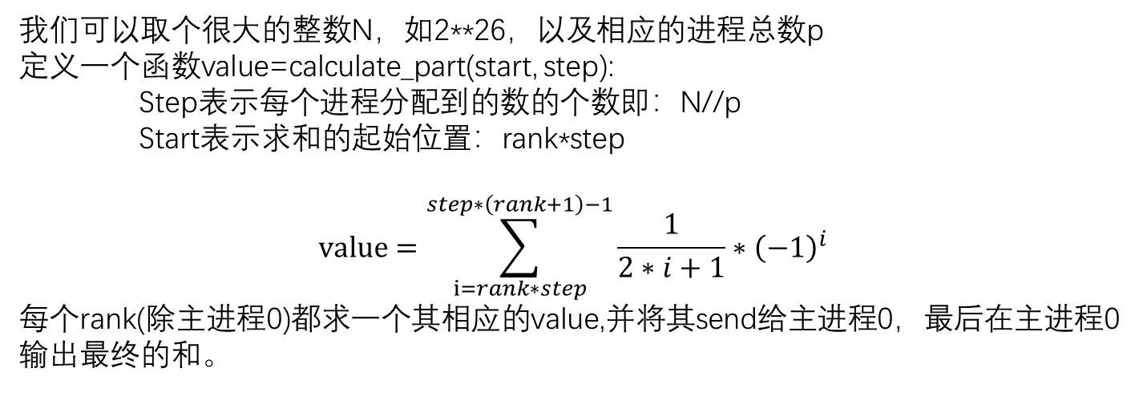
MPI:求PI值
利用下面求和公式
我们可以取个很大的整数N，如2**26，以及相应的进程总数p
定义一个函数value=calculate_part(start, step):
Step表示每个进程分配到的数的个数即：N//p
Start表示求和的起始位置：rank*step
$$value=\sum_{i=rank∗step}^{step∗\left(rank+1\right)−1}{\frac{1}{2∗i+1}∗{\left(−1\right)}^{i}}$$
每个rank(除主进程0)都求一个其相应的value,并将其send给主进程0，最后在主进程0输出最终的和。

Slide 19
if __name__=='__main__’:
N=2**26
result=0
t1=MPI.Wtime()
step = N // size
start = rank * step
value=calculate_part(start,step)
if rank == 0:
result += value
for i in range(1,size):
value = comm.recv(source=i, tag=0)
result += value
print('PI is : ',result * 4)
print('time cost is', MPI.Wtime() - t1, 's')
else:
comm.send(value, dest=0, tag=0)
from mpi4py import MPI
import time
import numpy as np
def calculate_part(start, step):
sum=0.0
flag=1
for i in range(0,step):
if(start % 2 != 0):
flag=-1
else:
flag=1
sum+=flag * (1/(2*start+1))
start +=1
return float(sum)
串行：
串行：
the pi value is: 3.1415926386888584
the time is: 22.141777276992798

Slide 20
集合通信 Collective Communication
特点
通信空间中的所有进程都参与通信操作
每一个进程都需要调用该操作函数
一到多
多到一
同步

Slide 21
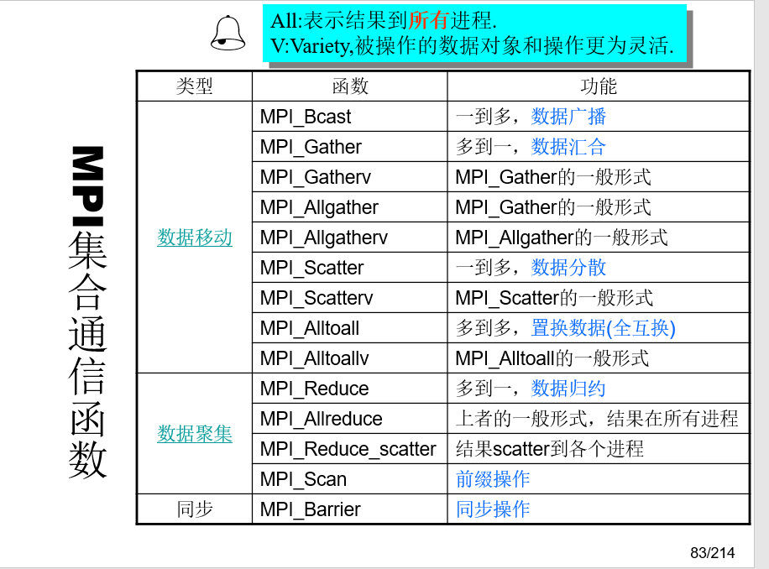
集合通信 Collective Communication

Slide 22
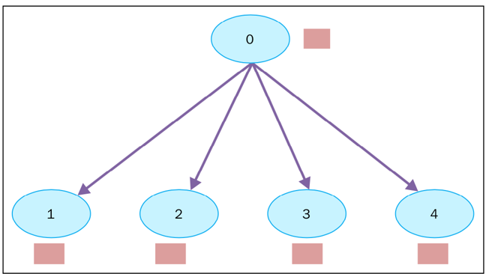
广播(Broadcast)
在并行代码的开发中，我们会经常发现需要在多个进程间共享某个变量运行时的值，或操作多个进程提供的变量:

Slide 23
广播(Broadcast)
buf = comm.bcast(data_to_share, rank_of_root_process)
data_to_share表示我们要广播的数据，rank_of_root_process表示我们在哪个rank进行
广播。
from mpi4py import MPI
comm = MPI.COMM_WORLD
rank = comm.rank
if rank == 0:
variable_to_share = 100
else:
variable_to_share = None
variable_to_share = comm.bcast(variable_to_share, root=0)
print("process = %d" %rank + " variable shared = %d " %variable_to_share)
process = 0 variable shared = 100 process = 8 variable shared = 100 process = 2 variable shared = 100 process = 3 variable shared = 100 process = 4 variable shared = 100 process = 5 variable shared = 100 process = 9 variable shared = 100 process = 6 variable shared = 100 process = 1 variable shared = 100 process = 7 variable shared = 100

Slide 24
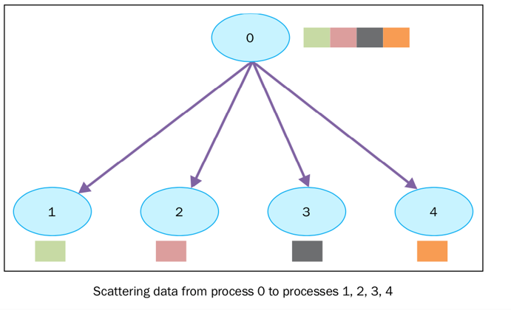
发散(scatter)
scatter函数和广播很像，但是有一个很大的不同， comm.bcast 将相同的数据发送给所有在监听的进程, comm.scatter 可以将数据放在数组中，发送给不同的进程。下图展示scatter的功能：

Slide 25
发散(scatter)
recvbuf = comm.scatter(sendbuf, rank_of_root_process)
Sendbuf一般是个array，它的维数要和comm.size一样大
from mpi4py import MPI
comm = MPI.COMM_WORLD
rank = comm.Get_rank()
if rank == 0:
array_to_share = [1, 2, 3, 4 ,5 ,6 ,7, 8 ,9 ,10]
else:
array_to_share = None
recvbuf = comm.scatter(array_to_share, root=0)
print("process = %d" %rank + " recvbuf = %d " %recvbuf)
process = 0 variable shared = 1 process = 4 variable shared = 5 process = 6 variable shared = 7 process = 2 variable shared = 3 process = 5 variable shared = 6 process = 3 variable shared = 4 process = 7 variable shared = 8 process = 1 variable shared = 2 process = 8 variable shared = 9 process = 9 variable shared = 10

Slide 26
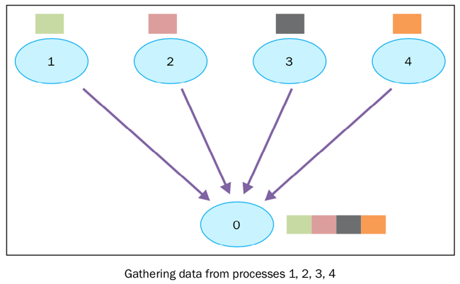
收集(gather)
gather 函数基本上是反向的 scatter ，即手机所有进程发送向root进程的数据。

Slide 27
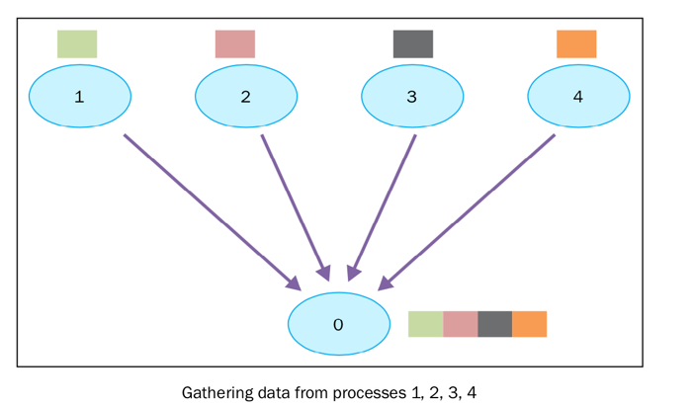
收集(gather)
recvbuf = comm.gather(sendbuf, rank_of_root_process)
这里,sendbuf 是要发送的数据,rank_of_root_process 代表要接收数据进程.recvbuf是一个维数和comm.size一样大的array.

Slide 28
Reduce
同 comm.gather 一样， comm.Reduce 接收一个数组，每一个元素是一个进程的输入，
然后返回一个数组，每一个元素是进程的输出，返回给 root 进程。输出的元素中包含了简化的结果。
comm.Reduce(sendbuf, recvbuf, rank_of_root_process, op = type_of_reduction_operation)
sendbuf, recvbuf的长度要一样
常见op：
MPI.MAX : 返回最大的元素
MPI.MIN : 返回最小的元素
MPI.SUM : 对所有元素相加
MPI.PROD : 对所有元素相乘
MPI.LAND : 对所有元素进行逻辑操作
MPI.MAXLOC : 返回最大值，以及拥有它的进程
MPI.MINLOC : 返回最小值，以及拥有它的进程

Slide 29
Reduce
process 2 sending [0 3 6] on task 2
after Reduce: data = [0 0 0]
process 1 sending [0 2 4] on task 1
after Reduce: data = [0 0 0]
process 0 sending [0 1 2] on task 0
after Reduce: data = [ 0 6 12]
import numpy
import numpy as np
from mpi4py import MPI
comm = MPI.COMM_WORLD
size = comm.size
rank = comm.rank
array_size = 3
recvdata = numpy.zeros(array_size, dtype=numpy.int)
senddata = (rank+1)*numpy.arange(size,dtype=numpy.int)
print("process %s sending %s " % (rank , senddata))
comm.Reduce(senddata, recvdata, root=0, op=MPI.SUM)
print('on task', rank, 'after Reduce: data = ', recvdata)

Slide 30
其他集体通信
comm.Alltoall(sendbuf, recvbuf) :
Comm.allgather(self, sendobj)
Comm.Allgather(self, sendbuf, recvbuf)
Comm.Allgatherv(self, sendbuf, recvbuf)
Comm.allreduce(self, sendobj, op=SUM)
Comm.Allreduce(self, sendbuf, recvbuf, Op op=SUM)

Slide 31
allgather
my rank is 9,res is [0, 1, 2, 3, 4, 5, 6, 7, 8, 9]
my rank is 5,res is [0, 1, 2, 3, 4, 5, 6, 7, 8, 9]
my rank is 1,res is [0, 1, 2, 3, 4, 5, 6, 7, 8, 9]
my rank is 7,res is [0, 1, 2, 3, 4, 5, 6, 7, 8, 9]
my rank is 3,res is [0, 1, 2, 3, 4, 5, 6, 7, 8, 9]
my rank is 0,res is [0, 1, 2, 3, 4, 5, 6, 7, 8, 9]
my rank is 2,res is [0, 1, 2, 3, 4, 5, 6, 7, 8, 9]
my rank is 4,res is [0, 1, 2, 3, 4, 5, 6, 7, 8, 9]
my rank is 8,res is [0, 1, 2, 3, 4, 5, 6, 7, 8, 9]
my rank is 6,res is [0, 1, 2, 3, 4, 5, 6, 7, 8, 9]
from mpi4py import MPI
comm=MPI.COMM_WORLD
rank=comm.rank
b=comm.allgather(rank)
print('my rank is %d,res is' %rank,b)

Slide 32
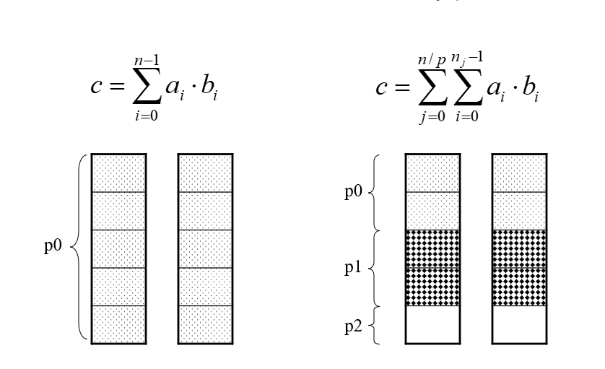
MPI:向量点乘

Slide 33

if __name__=='__main__':
comm = MPI.COMM_WORLD
rank = comm.Get_rank()
size = comm.Get_size()
t0=MPI.Wtime()
res=np.zeros(1)
step=N//size
tmp_x=x[rank*step:(rank+1)*step]
tmp_y=y[rank*step:(rank+1)*step]
value=dot_mul(tmp_x,tmp_y)
value=value*np.ones(1)
comm.Reduce(value,res,root=0,op=MPI.SUM)
if rank==0:
print('the res is:%f'%res)
print('the time is:%f'%(MPI.Wtime()-t0))
from mpi4py import MPI
import numpy as np
N=2**20
x=[1,2,3]*(N//3)
y=[1,-2,1]*(N//3)
def dot_mul(x,y)->'float':
sum=0
for i in range(len(x)):
sum+=x[i]*y[i]
return float(sum)

Slide 34
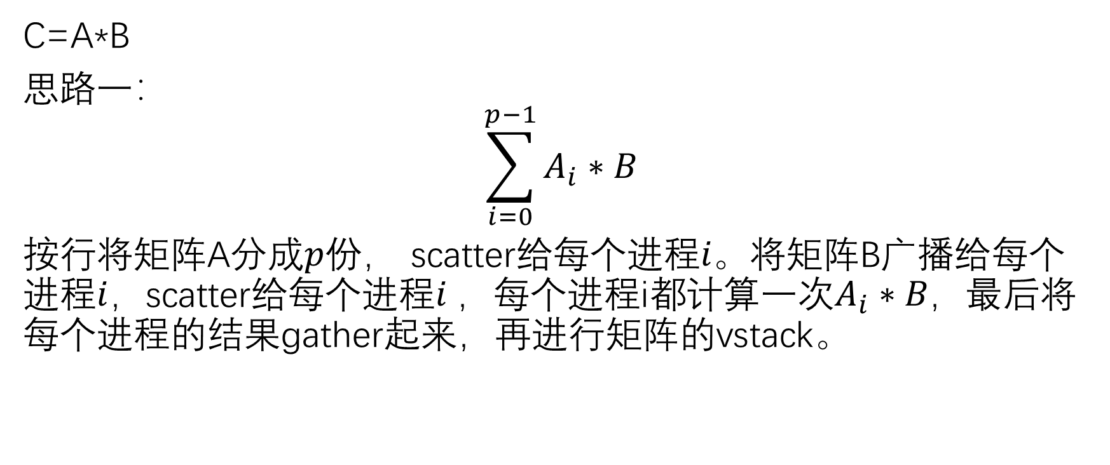
MPI:矩阵相乘
C=A*B
思路一：
$$\sum_{i=0}^{p−1}{A_{i}∗B}$$
按行将矩阵A分成$p$份， scatter给每个进程$i。$将矩阵B广播给每个进程$i$，scatter给每个进程$i$，每个进程i都计算一次$A_{i}∗B，$最后将每个进程的结果gather起来，再进行矩阵的vstack。

Slide 35
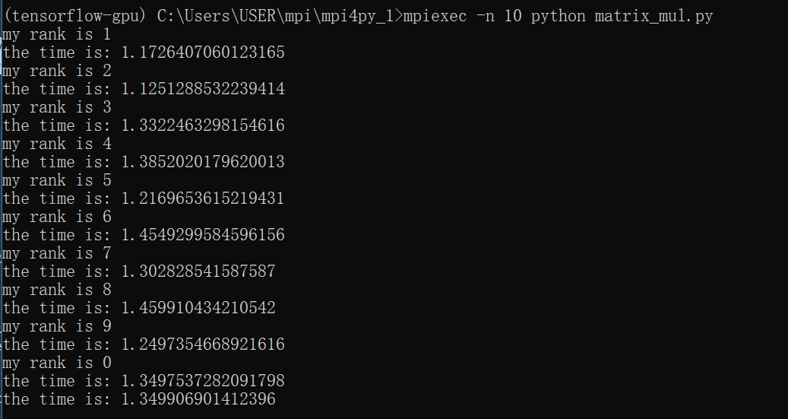
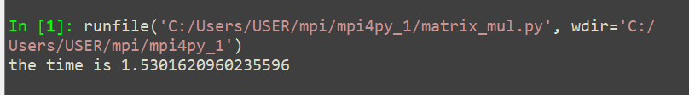
MPI:矩阵相乘
recv_A=comm.scatter(tmp,root=0)
recv_B=comm.bcast(B,root=0)
tmp_c=matrix_mul(recv_A,recv_B)
result=comm.gather(tmp_c,root=0)
if rank==0:
result=np.vstack(result)#将最后矩阵进行重排
t2=MPI.Wtime()
print(result.shape)
print('the time is:',t2-t1)
if __name__=='__main__’:
comm = MPI.COMM_WORLD
rank = comm.Get_rank()
size = comm.Get_size()
t1=MPI.Wtime()
if rank==0:#设置0进程为主进程
A,B=gen_data(2000,1000,200)#生成矩阵A，B
group=A.shape[0]//size
tmp=[]#将矩阵A进行切片
for i in range(size-1):
tmp.append(A[group*i:group*(i+1),:])
tmp.append(A[group*(size-1):,:])
串行时间

Slide 36
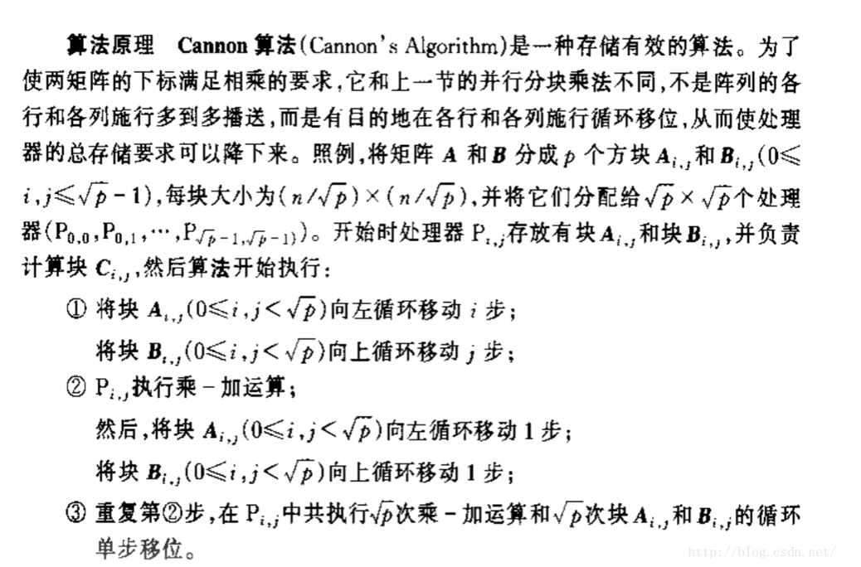
MPI:矩阵相乘
思路二：Cannon算法

Slide 37
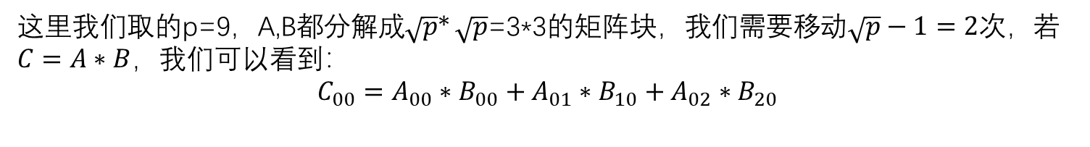
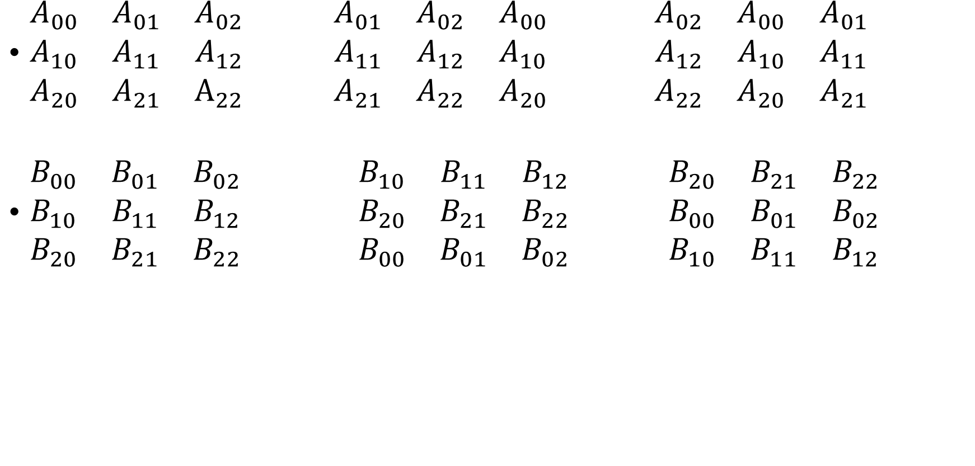
$\begin{matrix}A_{00} & A_{01} & A_{02} \\ A_{10} & A_{11} & A_{12} \\ A_{20} & A_{21} & A_{22}\end{matrix}$ $\begin{matrix}A_{01} & A_{02} & A_{00} \\ A_{11} & A_{12} & A_{10} \\ A_{21} & A_{22} & A_{20}\end{matrix}$ $\begin{matrix}A_{02} & A_{00} & A_{01} \\ A_{12} & A_{10} & A_{11} \\ A_{22} & A_{20} & A_{21}\end{matrix}$
$\begin{matrix}B_{00} & B_{01} & B_{02} \\ B_{10} & B_{11} & B_{12} \\ B_{20} & B_{21} & B_{22}\end{matrix}$ $\begin{matrix}B_{10} & B_{11} & B_{12} \\ B_{20} & B_{21} & B_{22} \\ B_{00} & B_{01} & B_{02}\end{matrix}$ $\begin{matrix}B_{20} & B_{21} & B_{22} \\ B_{00} & B_{01} & B_{02} \\ B_{10} & B_{11} & B_{12}\end{matrix}$
这里我们取的p=9，A,B都分解成$\sqrt{p}∗$ $\sqrt{p}$=3*3的矩阵块，我们需要移动$\sqrt{p}−1=2次$，若$C=A∗B$，我们可以看到：
$$C_{00}=A_{00}∗B_{00}+A_{01}∗B_{10}+A_{02}∗B_{20}$$

Slide 38
MPI进程拓扑
在许多并行应用程序中，进程的线性排列不能充分地反映进程间在逻辑上的通信模型。据问题需要，进程经常被排列成二维、三维网格乃至更复杂的图结构上。
MPI 支持笛卡尔拓扑（Cartesian topology）和图拓扑（graph topology）两种。

Slide 39
Cartesian topology
Create_cart(self, dims, periods=None, bool reorder=False)
dims 是长度为维数 ndims 的整型数组，指出各维的进程数，
periods 可取值 None，True，False 或长度为 ndims 的布尔数组，指出各维是否周期性循环，默认值 None 表示各维都不循环，True/False 表示各维都循环/都不循环。
布尔型的 reorder 指出进程在新创建的通信子组内是否进行重排序，默认值为 False，

Slide 40
Cartesian topology
Create_cart([3,2],[True,False])
period = True period = True
------+-----------+-----------+--------
| 0,0 (0) | 0,1 (1) | period = False
------+-----------+-----------+--------
| 1,0 (2) | 1,1 (3) | period = False
------+-----------+-----------+--------
| 2,0 (4) | 2,1 (5) | period = False
------+-----------+-----------+--------
| (0) | (1) |

Slide 41
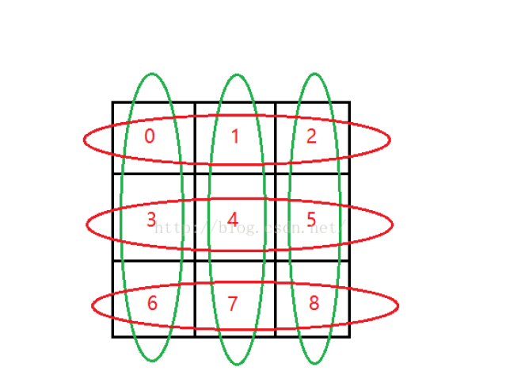
MPI:矩阵相乘
建立下面通讯组

Slide 42
if rank==0:
A,B=gen_data(N,size)#将生成的矩阵进行切片
else:
A,B=None,None
my_A=comm.scatter(A,root=0)
my_B=comm.scatter(B,root=0)
mpi_rows = int(np.sqrt(comm.size))
ccomm = comm.Create_cart((mpi_rows, mpi_rows), periods=(True, True))
my_mpi_row, my_mpi_col = ccomm.Get_coords(ccomm.rank)
my_C = np.zeros_like(my_A)
tile_A_=np.empty_like(my_A)#建立两个buf区
tile_B_=np.empty_like(my_A)
req = [None, None, None, None]

Slide 43
rows=[[mpi_rows*i+j for j in range(mpi_rows)] for i in range(mpi_rows)]
cols=[[i+3*j for j in range(mpi_rows)] for i in range(mpi_rows)]
for r in range(1,mpi_rows):
req[EAST] = ccomm.Isend(tile_A , dest=rows[my_mpi_row][(my_mpi_col-r)%mpi_rows])
req[WEST] = ccomm.Irecv(tile_A_, source=rows[my_mpi_row][(my_mpi_col+r)%mpi_rows])
req[SOUTH] = ccomm.Isend(tile_B, dest=cols[my_mpi_col][(my_mpi_row-r)%mpi_rows])
req[NORTH]=ccomm.Irecv(tile_B_,source=cols[my_mpi_col][(my_mpi_row+r)%mpi_rows])
req[0].Waitall(req)
if rank==0:
print(rank,tile_A_,tile_B_)
my_C+=np.dot(tile_A_,tile_B_)
comm.barrier()
my_C+=np.dot(my_A,my_B)
res=comm.gather(my_C,root=0)#最后将矩阵拼接起来

Slide 44
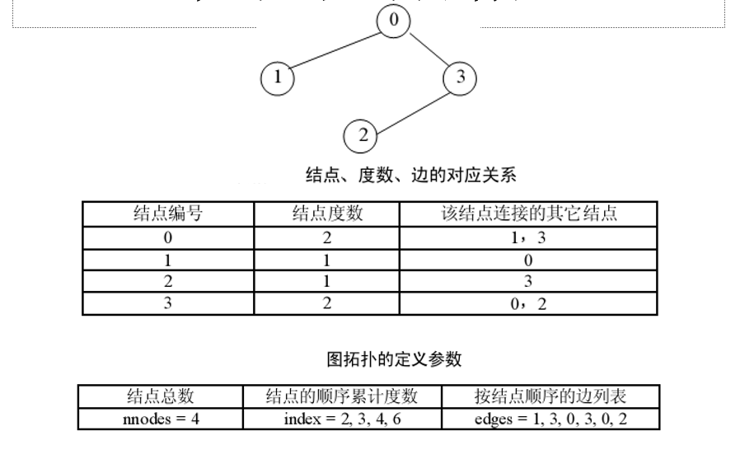
图拓扑
Create_graph(self, index, edges, bool reorder=False)
index:存储节点信息
edges：表示边的信息

Slide 45
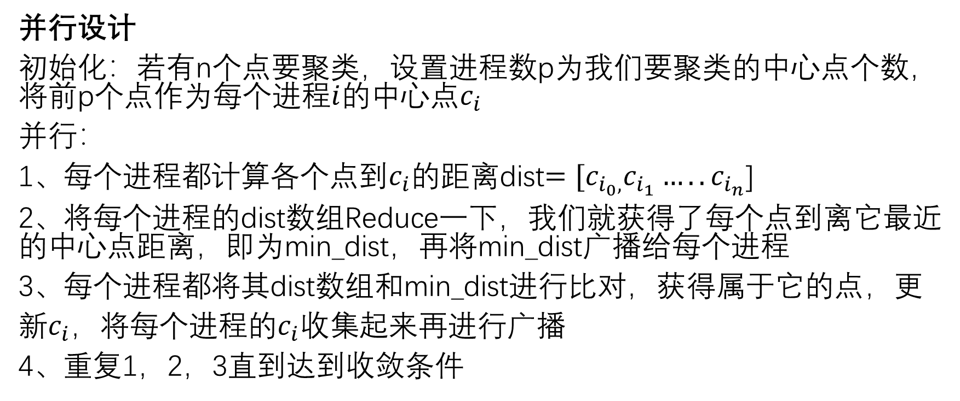
kmeans算法设计
并行设计
初始化：若有n个点要聚类，设置进程数p为我们要聚类的中心点个数，将前p个点作为每个进程$i$的中心点$c_{i}$
并行：
1、每个进程都计算各个点到$c_{i}的$距离dist$=[c_{i_{0},}c_{i_{1}}…..c_{i_{n}}$]
2、将每个进程的dist数组Reduce一下，我们就获得了每个点到离它最近的中心点距离，即为min_dist，再将min_dist广播给每个进程
3、每个进程都将其dist数组和min_dist进行比对，获得属于它的点，更
新$c_{i}$，将每个进程的$c_{i}收集$起来再进行广播
4、重复1，2，3直到达到收敛条件

Slide 46
while True:
dist = []
min_dist = numpy.zeros(num_points)
for point in data:#dist记录每个rank到其他点的欧式距离
dist.append(eucl_distance(initial[rank], point))
temp_dist = numpy.array(dist)
comm.Reduce(temp_dist, min_dist, op = MPI.MIN)
comm.Barrier()
if rank == 0:
min_dist = min_dist.tolist()#numpy数据类型变list
recv_min_dist = comm.bcast(min_dist, root = 0)
comm.Barrier()
cluster = []
for i in range(len(recv_min_dist)):
if recv_min_dist[i] == dist[i]:
cluster.append(data[i])#表示该点到center的距离就是最小的

Slide 47
for j in range(dimensions):
if(len(cluster) != 0):
center_val[j] = center_val[j] / len(cluster)#即每个center_val的中心坐标
center = comm.gather(center_val, root = 0)
comm.Barrier()
if rank == 0:
compare_val = compare_center(initial, center, dimensions, size, cutoff)
if compare_val == size:
print('my rank is %d'% rank,center)
print("Execution time %s seconds" % (time.time() - start_time))
initial = comm.bcast(center, root = 0)#广播新center
comm.Barrier()
if break_val == size:#中止条件
break

Slide 48
Dijkstra并行算法设计
串行算法主体：
顶点集S表示已经找到最短路径的点集合
Q表示尚未找到最短路径的点
while Q is not an empty set // Dijkstra算法主体
u := Extract_Min(Q) 此处可并行
S.append(u)
for each edge outgoing from u as (u,v)
if d[v] > d[u] + w(u,v) // 拓展边
d[v] := d[u] + w(u,v) // 更新路径长度到更小的那个和值。
for v in S:
for d in Q:
find_min(d[v]+adj_mat[v][d]）

Slide 49
Dijkstra并行算法设计
1、初始化：p为进程数，将邻接矩阵按列切片成p份，scatter给每个进程，每个进程对应一个全为0的数组a，长度为其对应的分配到的节点数，其对应位置为0表示此点在Q中，为1表示此点在S中.
2、并行化：每个进程计算其节点到源点的距离的局部最小值，和其对应的节点，进行allgather，进行排序后找到全局最小值。更新S,d,a，将S,d进行广播.
3、重复2，直到达到中止条件

Slide 50
Dijkstra并行算法设计
while True:
min=float('inf')
for i in seen:
for j in range(len(final)):
tmp=dist[i]+mat[i][j]
if dist[i]+mat[i][j]<min and final[j]==0:
min=dist[i]+mat[i][j]
local=rank*(m//size)+j
p=j
tmp=[min,local,p,rank]#min表示该rank局部最小点，local表示在全局的位置，p表示其在该rank的位置
tmps=comm.allgather(tmp)
comm.Barrier()
tmps=sorted(tmps,key=lambda d:d[0])
value=tmps[0][0]
dist_local=tmps[0][1]
final_local=tmps[0][2]
rank_local=tmps[0][3]

Slide 51
if rank==rank_local:#更新
dist[dist_local]=value
final[final_local]=1
seen.append(dist_local)
seen=comm.bcast(seen,root=rank_local)
dist=comm.bcast(dist,root=rank_local)
comm.barrier()
if len(seen)==m:
print('the time is',MPI.Wtime()-t1)
print('our result is',dist,seen)
break

Slide 52
参考资料
1、https://www.jianshu.com/u/59ef38a1d84b
2、https://python-parallel-programmning-cookbook.readthedocs.io/zh_CN/latest/chapter3/11_Using_the_mpipy_Python_module.html

